Slide 1


MÔN : KHOA HỌC

Slide 2

Bài cũ :
Phòng bệnh béo phì

Slide 3


Nêu tác hại của bệnh béo phì ?
Nguyên nhân gây nên béo phì là gì?
7
29

Slide 4
Hãy chọn ý đúng nhất :
Cách phòng chống bệnh béo phì:
a/ Cần tăng cường lượng sữa, giảm tinh bột .
b/ Uống nhiều nước, cần ngủ nhiều tránh đi lại.
c/ Ăn phải nhanh, ăn nhiều tinh bột.
d/ Ăn uống hợp lí, ăn chậm, nhai kĩ,
thường xuyên vận động, tập thể dục thể thao.
Đúng

Slide 5
Bài mới :
Phòng các bệnh
lây qua đường tiêu hoá

Slide 6

Hoạt động 3: Trò chơi “Giải ô chữ”
Hoạt động 1 : Tìm hiểu tác hại của bệnh lây qua đường tiêu hoá.
Hoạt động 2: Tìm hiểu nguyên nhân và cách phòng
bệnh lây qua đường tiêu hoá.

Slide 7

Tìm hiểu tác hại của bệnh lây qua đường tiêu hoá.
Hoạt động 1 :
Hãy trả lời các câu hỏi sau :
Hãy trao đổi với bạn ngồi cạnh tìm hiểu tác hại
của bệnh tiêu chảy:
Em đã từng bị đau bụng hay tiêu chảy chưa? Khi đó em cảm thấy thế nào ?
1/Dấu hiệu nào cho biết em bị bệnh tiêu chảy?
2/ Bệnh tiêu chảy gây hại gì cho cơ thể?

Slide 8

1/Dấu hiệu nào cho biết em bị bệnh tiêu chảy?

Slide 9


1
2
3
4
5
6
7
8
9
10
11
12
13
14
15
16
17
18
19
20
21
22
23
24
28
26
27
25
28
30
31
32
33
34
35
36
37
38
39
40

Slide 10
Dấu hiệu của bệnh tiêu chảy : Đi ngoài phân lỏng nhiều nứơc từ 3 hay nhiều lần trong một ngày.
Dấu hiệu của bệnh tả : gây ra tiêu chảy nặng, nôn mửa, mất nứơc và trụy tim mạch.
Dấu hiệu của bệnh Lị : Đau bụng quặn chủ yếu ở vùng bụng dưới, đi ngoài phải rặn nhiều, đi ngoài nhiều lần, phân lẫn máu và mũi nhầy.

Slide 11

2/ Bệnh tiêu chảy gây hại gì cho cơ thể?

Slide 12
1
2
3
4
5
6
7
8
9
10
11
12
13
14
15
16
17
18
19
20
21
22
23
24
28
26
27
25
28
30
31
32
33
34
35
36
37
38
39
40

Slide 13
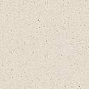
Tác hại của các bệnh
lây qua đường tiêu hoá: các bệnh tiêu chảy, tả, lị đều có thể gây ra chết người vì cơ thể bị mất sức và mất nước. Chúng đều bị lây qua đường ăn uống. Mầm bệnh chứa nhiều trong phân, chất nôn và đồ dùng cá nhân của người bệnh nên rất dễ phát
tán lây lan gây dịch bệnh làm
thiệt hại về người và của.

Slide 14
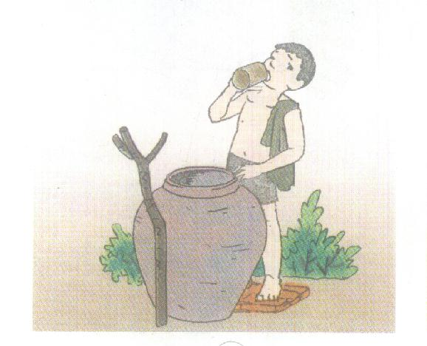
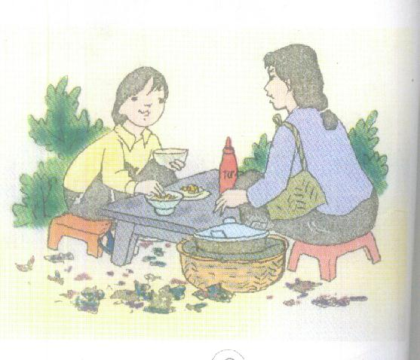
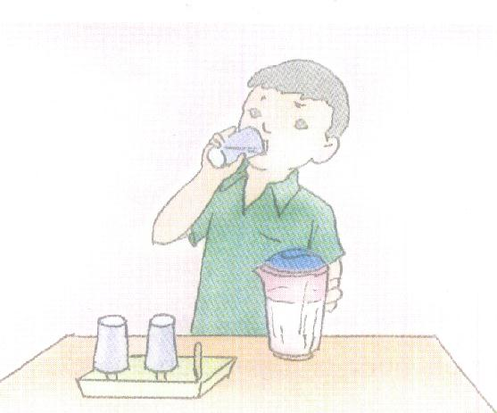
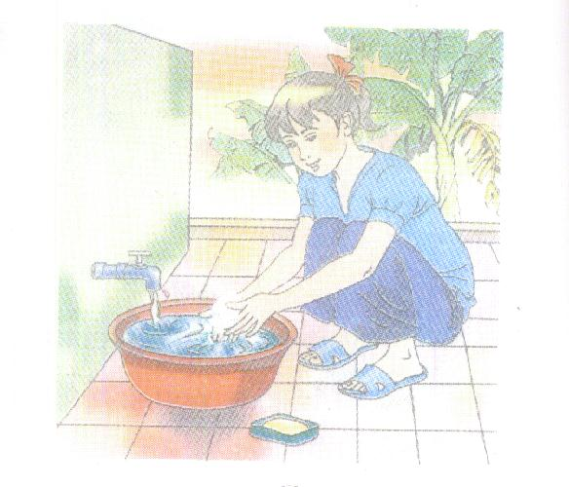
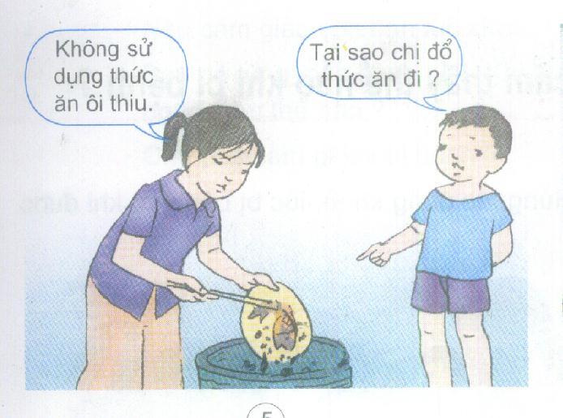
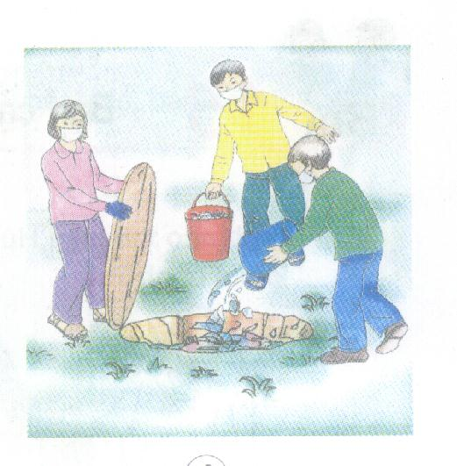
Câu hỏi thảo luận
1/ Việc làm nào của các bạn trong hình có thể dẫn đến bị lây bệnh qua đường tiêu hoá? Tại sao ?
2/ Việc làm nào của các bạn trong hình có thể đề phòng được các bệnh lây qua đường tiêu hoá? Tại sao ?
3/ Nêu nguyên nhân và cách phòng bệnh lây qua đường tiêu hoá.
Hoạt động 2: Tìm hiểu nguyên nhân và cách phòng bệnh lây qua đường tiêu hoá.
Các em hãy quan sát các hình trang 30, 31 ở SGK và thảo luận theo nhóm gồm 4 bạn của mình nhé!
1
2
3
4
5
6

Slide 15
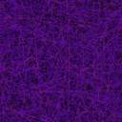


00
02
01
04
03
06
05
08
07
10
09

Slide 16
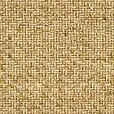
Mời các bạn trình bày ý kiến của mình

Slide 17
Nguyên nhân gây nên các bệnh lây qua dường tiêu hoá là do vệ sinh ăn uống kém, vệ sinh cá nhân kém, vệ sinh môi trường kém.
Để phòng bệnh lây qua đường tiêu hoá cần :
Giữ vệ sinh ăn uống :
+ Thực hiện ăn sạch, uống sạch( thức ăn phải rửa sạch, nấu chín, đồ dùng nấu ăn : bát, đũa,… Uống nước đã đun sôi …)
+ Không ăn các loại thức ăn ôi, thiu, chưa chín, không ăn các sống, thịt sống, không uống nước lã, ….
2. Giữ vệ sinh cá nhân. Rửa tay sạch trước khi ăn và sau khi đi đại tiểu tiện
3. Giữ vệ sinh môi trường:
+ Sử dụng nhà tiêu hợp vệ sinh, thường xuyên làm vệ sinh nơi đại tiểu tiện, chuồng trại nuôi gia súc, gia cầm.
+ Xử lý phân,rác đúng cách, không sử dụng phân chưa ủ để bón ruộng, tưới cây.
+ Diệt ruồi.

Slide 18

Trò chơi : Ô chữ kì diệu
S
ÖÙ
C
K
H
O
EÛ
1
S | AÏ | C | H
2
Ñ | A | U | B | UÏ | N | G
3
N | AÁ | U | C | H | Í | N
4
K | H | O | EÛ
5
T | I | EÂ | U | C | H | AÛ | Y
6
C | H | AÙ | O | M | U | OÁ | I
7
T | R | EÛ | E | M
5/Bệnh gây đau bụng, đi phân nhiều lần trong ngày.
6/ Bệnh nhân tiêu chảy cần dùng thứ này để chống mất nước.
7/Đối tượng dễ mắc bệnh về đường tiêu hoá.
4/ Trạng thái cơ thể cảm thấy sảng khoái , dễ chịu.
1/ Tình trạng thức ăn không chứa chất bẩn hoặc yếu tố gây hại do được xử lý theo đúng tiêu chuẩn vệ sinh.
2/ Triệu chứng của bệnh về tiêu hoá.
3/ Từ thể hiện việc xử lý thức ăn trước khi ăn để phòng bệnh lây lan qua đường tiêu hoá .

Slide 19
TỔNG KẾT – DẶN DÒ
Xem lại bài, trả lời các câu hỏi trong SGK.
- Xem trước bài : Bạn cảm thấy thế nào khi bị bệnh ?

Slide 20
Bài học đã kết thúc rồi! Chào tạm biệt các bạn nhé!

